Slide 1
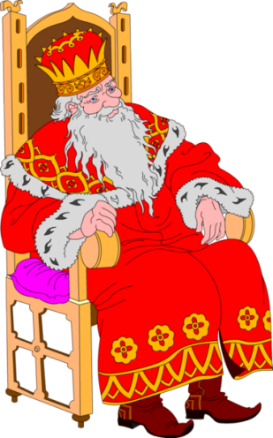




Slide 2
Тема урока:
ВОДА – самое великое чудо

Slide 4





Повторяй! Не зевай!
  До встречи!

Slide 5

,
,
Д И
ЛЮДИ

Slide 6


Б
,,,
Е
,
БЕРЕГИТЕ

Slide 7

ВОДУ !

Slide 8

Люди, берегите воду!

Slide 9

РЕЗУЛЬТАТ ВАШЕЙ РАБОТЫ

Slide 10
МОЛОДЦЫ!

